Slide 1
Cybersikkerhed
Generelle koncepter anvendt I flere hovedforløb

Slide 2
Relation til målepinde:
IT/CS H1: 1. Lærlingen kan redegøre for nøglebegreber indenfor informationssikkerhed og cybersikkerhed herunder privacy, databeskyttelse og trusselvektorer samt risikovurdering
IT/CS H1: 2. Lærlingen kan udarbejde en adgangskontrolpolitik til regulering af brugeradgang herunder en passwordpolitik.
IT/CS H2: 3. Lærlingen har viden om multifaktor-authentificering, som kombinerer noget man ved, noget man har og noget man er.
IT/CS H3: 1. Lærlingen kan anvende proaktiv informations- og cybersikkerhed, med udgangspunkt i virksomhedens overordnede forretningsmål, igennem anvendelse af informationsteknologier (IT) og operationelle teknologier (OT) og under hensyn til.
IT/CS H3: 5. Lærlingen kan anvende CIA-modellens Fortrolighed, Integritet og Tilgængelighed.
IT/CS H3: 8. Lærlingen kan identificere sikkerhedskomponenter og -behov i automatiseringsløsninger og foreslå relevante cybersikkerhedstiltag til beskyttelse af OT/IT-miljøer.
IT/CS H4: 7. Lærlingen kan anvende design parametre som, redundans, skalerbarhed, Elasticitet, og netværksagilitet, samt forstå cybersikkerhed udfordringerne ved fejldesign.
IT/CS H5: 1. Lærlingen kan identificere og vurdere sikkerhedsmæssige udfordringer i samspillet mellem IT og OT og integrere løsninger i en tværfaglig kontekst.
IT/CS H5: 2. Lærlingen kan anvende best practices fra standarder som OWASP og CVE for at forbedre sårbarhedshåndtering.
Notes:
https://eur-lex.europa.eu/eli/dir/2014/53/2024-12-28

Slide 3
Yderligere info/links:
Sikkerdigital.dk Har generelt flere resourcer
Trusler mod virksomheder
https://www.openwall.com/john/ John the ripper, password cracking
https://www.wireshark.org/ Wireshark, netværksovervågning
https://www.ssllabs.com/ssltest/ SSL labs, værktøj til at test TLS forbindelser (både client og server)
https://portswigger.net/burp BurpSuite, HTTP Proxy
https://www.zaproxy.org/ ZAP, alternativ til BurpSuite HTTP/WebApp pentesting
Notes:
https://eur-lex.europa.eu/eli/dir/2014/53/2024-12-28

Slide 4
Agenda
Tidspunkt | Emne | Format
9.00-9.30 | Introduktion Hvem er vi? Hvem er i? Plan for kurset | Præsentation
9.30-11.00 | Generel intro til cybersikkerhed | Præsentation
11.00-12.00 | Kryptering | Oplæg + Øvelse
12.00-12.30 | Frokost
12.30-14.00 | Adgangskontrol | Oplæg + Øvelse
14.00-15.30 | Logning/Overvågning | Oplæg + Øvelse
15.30-16.00 | Netværkssegmentering & Backup / Redundans | Oplæg
16.00-16.30 | Opsamling på dagen | Diskussion
Notes:
Tidspunkterne er ca. angivelser og kan ændre sig undervejs

Slide 5
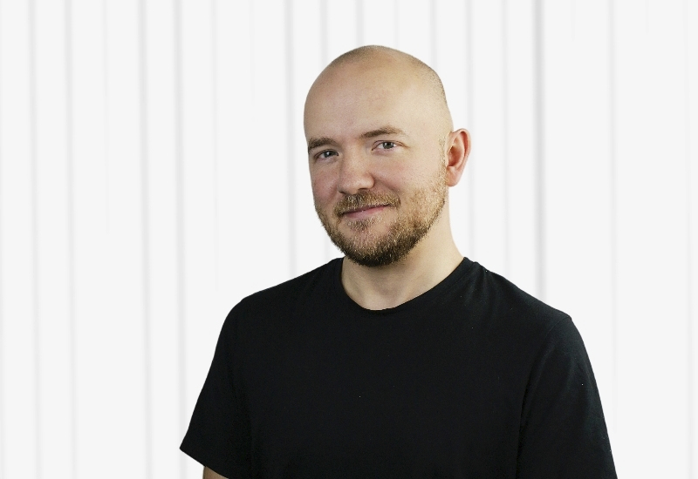
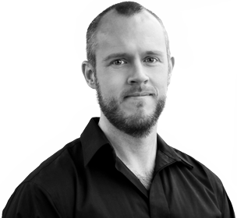
Hvem er vi?
Benjamin og Michael
Vi er begge akademikere!
Kom gerne med bidrag hvis I har input fra den virkelige verden

Slide 6
Hvem er i?
Hvorfra kommer i?
Baggrund og erfaring med cybersikkerhed
Vi er mange, hold det gerne kort

Slide 7
Plan for kurset
Oplæg:
Vi fortæller lidt om et emne
Spørgsmål og diskussioner undervejs er velkomne
Nogle af emnerne er opfulgt af øvelser
I dag er de “isolerede”
På dag 2 og 3 indgår de i en større case
Flere af emnerne i dag er relativt korte introduktioner til emner.
De kommende kurser vil uddybe de emner hvor det er relevant, f.eks. i forbindelse med netværkssikkerhed.

Slide 8
Plan for kurset
De fleste emner er relevante på flere hovedforløb, f.eks. er risikostyring direkte relevant på H1 og H3.
Risikostyring indgår dog (bl.a.) også i beredskabsplaner, standarder og lovgivning, som er relevant i H2 og H5.
Slides bliver gjort tilgængelige
Der ligger en skjult slide med reference til hovedforløb/læringsmål for hvert emne på agendaen

Slide 9
Agenda
Tidspunkt | Emne | Format
9.00-9.30 | Introduktion Hvem er vi? Hvem er i? Plan for kurset | Præsentation
9.30-11.00 | Generel intro til cybersikkerhed | Præsentation
11.00-12.00 | Kryptering | Oplæg + Øvelse
12.00-12.30 | Frokost
12.30-14.00 | Adgangskontrol | Oplæg + Øvelse
14.00-15.30 | Logning/Overvågning | Oplæg + Øvelse
15.30-16.00 | Netværkssegmentering & Backup / Redundans | Oplæg
16.00-16.30 | Opsamling på dagen | Diskussion
Notes:
Tidspunkterne er ca. angivelser og kan ændre sig undervejs

Slide 10
Introduktion til Cybersikkerhed
Generelle koncepter anvendt I flere hovedforløb

Slide 11
Hvad er cybersikkerhed egentligt?
Mange ting, ikke kun teknik, kan påvirke “cybersikkerhed”
Vi vil forsøge at give et overblik over nogle aspekter, men listen er ikke udtømmende
Der bliver også brugt mange udtryk – vi vil forsøge at give en forklaring på nogle af dem

Slide 12
Cybersikkerhed er ikke absolut
Man er aldrig færdig med cybersikkerhed
Nye trusler og angreb opstår løbende
Der findes mange sikkerheds checklister
Men de skal altid tilpasses organisationen

Slide 13
Planen
Mål: “Vi skal beskytte XYZ”
Men hvad er XYZ?
Hvad skal det beskyttes mod?
Hvordan kan vi opnå det? (sikkerhedsmekanismer)
Notes:
Når først man ved hvad der skal beskyttes (og hvorfor) og hvad det skal beskyttes mod, kommer foranstaltningerne ofte næsten automatisk

Slide 14
Hvad skal beskyttes
Forskellige slags data – ikke kun person data, IP (forretningshemmeligheder) og andet følsomt
Funktioner: netværksadgang, adgang til operativ systemer, osv.
Resourcer der giver mulighed for at angribe andet (pivotering)–
BlockChain mining
Mirai og DDoS på DYN DNS servere 2016

Slide 15
Husk dokumentation
Gennemgående tema
Dokumenter beslutninger og valg, så er det lettere at kommunikere hvad er omfattet

Slide 16
CIA modellen
Kendt model til at beskrive sikkerhedsbehov ved data
Bemærk: Fortrolighed og tilgængelighed kan være modstridige
CIA-modellen
C | Confidentiality | Fortrolighed | Data holdes hemmeligt
I | Integrity | Integritet | Datas korrekthed opretholdes
A | Availability | Tilgængelighed | Data er tilgængelige

Slide 17
CIA modellen anvendt
Hvilke(t) CIA element(er) er mest kritisk for følgende datatyper:
HR’s medarbejder database?
Salgsafdelingens ordre og faktura system?
BaneDanmarks signal system?

Slide 18
Operational Technology
IT sikkerhed er forholdsvis velkendt og modent
OT anderledes:
Traditionelt har sikkerhed ikke været et fokus
Fysisk adgang kontrol: har man (fysisk) adgang til fabriksgulvet, har man adgang til styresystemerne
Mange gamle systemer og protokoller (F.eks MODBUS og CANbus) understøtter dårligt sikkerhed
At man kan betjene maskinen (safety) er vigtigere end sikkerhed (security)
Oppetid på maskinen er vigtigt – man kan ikke udrulle opdateringer automatisk
Tilgængelighed og integritet af data er vigtigst – Ellers stopper fabriksbåndet

Slide 19
IT vs. OT udfordringen?
Anvend en ”jumphost” og stol på netværks-segmentering
”Industry 4.0” -> Industrial IoT
Flere maskiner (og dimser) indgår i produktionen
Nogle af dem integrerer med OT netværket and integrerer med IT / Cloud backends
Ingen ”one-size fits all” løsning ☹
Tænk over sikkerheden i de produkter som indgår i OT
Notes:
<ca. 25-30 min>

Slide 20
Pause

Slide 21
Hvad kan gå galt?
Trussel (threat) – Nogen eller noget som kan forårsage skade
Sårbarhed (weakness/vulnerability) – Noget i ”systemet” som kan udnyttes af en trussel. Ofte en manglende sikkerhedsmekanisme
Risiko – Den potentielle hændelse hvor en trussel manifesterer sig
Mere om risiko i morgen
Notes:
Weakness og vulnerability handler om det samme. Er man stringent, er en vulnerability en konkrete svaghed, f.eks. En 4-cifret pinkode, mens en weakness er mere generelt, f.eks dårlig adgangskontrol

Slide 22
Hvad kan følgende udsagn klassificeres som?
”Et web API har ikke adgangskontrol”
”En aktivist lægger et website ned med DDoS angreb”
”Rusland fører hybridkrig”
Notes:
Sårbarhed, risiko og trussel

Slide 23
Hvilke trusler findes der
Hvad ønsker vi at beskytte mod?
Virtuelle/online/remote angribere?
Har de fysisk adgang?
Insidere?
Uheld?
Andet?
Der skal gerne være en rød tråd
Nogle sikkerhedstiltag bringer andre fordele
Notes:
Andet kan omfatte naturkatastrofer, brand, sygdom, juridiske tvister og meget andet
F.Eks Har man et overblik over hvilke systemer/applikationer man har, har man også et overblik over hvilke licenser man benytter

Slide 24
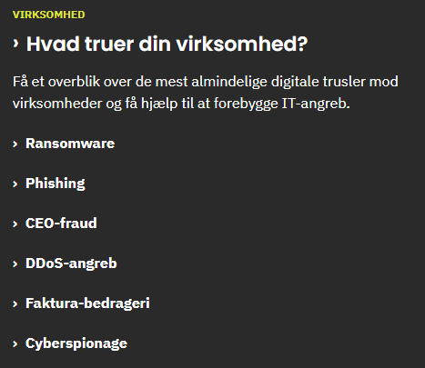
Hårde vs. “bløde” trusler
”Hacking” er meget mere end bare teknik
Langt størstedelen af alle cyberangreb er baseret på social engineering, phishing eller lignende
Kan være banale ”Din pakke er fanget i tolden”-SMS
Til velformulerede og vellignende mails man forventer
Notes:
https://www.proofpoint.com/uk/threat-reference/social-engineering –anslår at op mod 98% af alle cyberangreb er baseret på social engineering

Slide 25
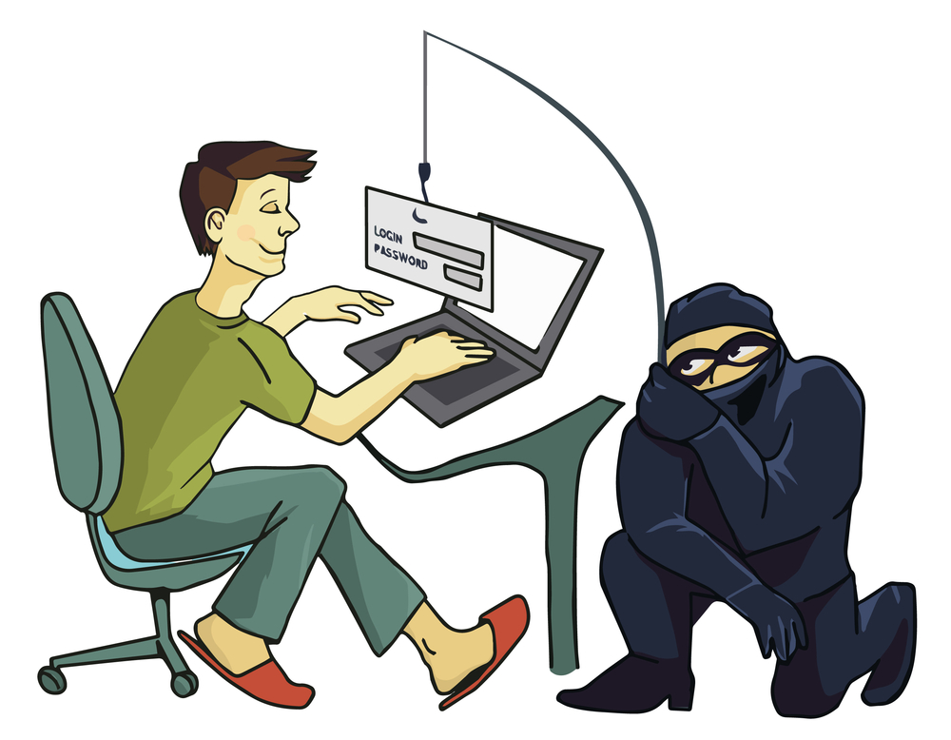
Social engineering
Har I været tæt på at “falde i”?

Slide 26
Cybersikkerheds strategier og koncepter
Security by design
Sikkerhed er tænkt ind fra start, som en del af designet
Secure by default
Sikkerhed er slået til fra start, man brugeren kan fravælge det
Privacy by design / Privacy by default
Det samme, bare med privacy

Slide 27
Cybersikkerheds strategier og koncepter
Perimeter baseret sikkerhed (den gamle model)
Defense-in-depth (den nye model)
Zero Trust (den nyeste model)

Slide 28
Cybersikkerheds strategier og koncepter
Principle of Least Privilege
Need to know
Separation of duties

Slide 29
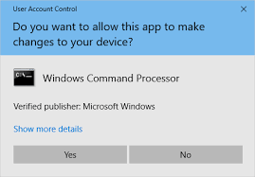
Hvilke strategier implementerer følgende politikker
”Ingen lokal administrator på Windows”
”Man skal være på det lokale netværk for at tilgå serveren”
”Også selvom man skal logge ind på serveren”
Notes:
Local admin – least privilege – brugerne har ikke behov for admin
Perimeter baseret -> defense in depth -> zero trust
Least privilege / Separation of duties

Slide 30
Beredskabsplaner / business continuity
Hvad gør vi når uheldet er ude?
En plan gør en effektiv reaktion hurtigere/lettere
Hvem gør hvad?
Hvem skal kontaktes og hvordan?
Hvad skal vi prioritere at få op igen?
Hvordan får vi ”det” op at køre igen?
Mere om det på onsdag
Notes:
Det er ikke et spørgsmål om ”om vi bliver”, men ”hvornår vi bliver” ramt
Det gælder ikke kun cyberangreb

Slide 31
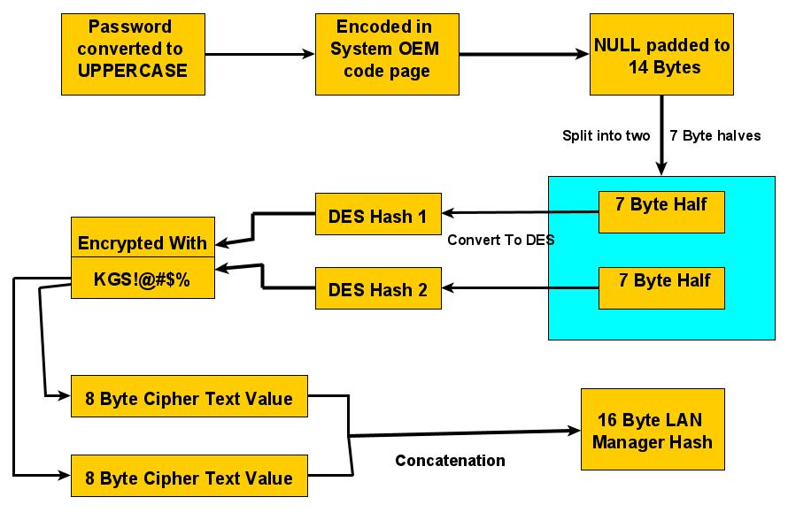
Application security
Selve løsningerne skal også være sikre
F.eks var NTLM hash problematisk :
Password begrænses til 14 karakterer
Og konverteres til uppercase
Og verificeres i to dele
Som regel er det ude af ”vores” hænder
Vi kan ikke ændre det
Men vi kan undersøge om der er problemer
Mere om det på onsdag og i senere kurser

Slide 32
Hvad har vi glemt at få med?

Slide 33
Agenda
Tidspunkt | Emne | Format
9.00-9.30 | Introduktion Hvem er vi? Hvem er i? Plan for kurset | Præsentation
9.30-11.00 | Generel intro til cybersikkerhed | Præsentation
11.00-12.00 | Kryptering | Oplæg + Øvelse
12.00-12.30 | Frokost
12.30-14.00 | Adgangskontrol | Oplæg + Øvelse
14.00-15.30 | Logning/Overvågning | Oplæg + Øvelse
15.30-16.00 | Netværkssegmentering & Backup / Redundans | Oplæg
16.00-16.30 | Opsamling på dagen | Diskussion
Notes:
Tidspunkterne er ca. angivelser og kan ændre sig undervejs

Slide 34
Kryptografi
Notes:
test

Slide 35
Kryptografi
Kryptografi bruges grundlæggende til at give 3 garantier
Fortrolighed
Integritet
Autenticitet
Desuden
Non-repudiation

Slide 36





Fortrolighed

Slide 37


Symmetrisk kryptering

Slide 38

Asymmetrisk kryptering

Slide 39

Hybrid kryptering med nøgleudveksling

Slide 40
Krypteringsalgoritmer
Hyppigt anvendte kryptosystemer
Symmetriske
AES (CCM/GCM/CBC/CTR)
ChaCha20
Nøgleudveksling
ECDH (X25519, P256)
Andre kryptosystemer
Symmetrisk
DES, 3DES, RC4
Asymmetrisk
RSA-PKCS #1.5
RSA-OAEP

Slide 41


Integritet

Slide 42


Tjeksum eller hash (uintentionelt)

Slide 43

Tjeksum eller hash (uintentionelt)

Slide 44
Tjeksums-/hashalgoritmer
Cyclic redundancy checks
CRC-32
Hashfunktioner
MD-5
SHA-2, SHA-3
BLAKE2
Bemærk! Forskel på kryptografiske sikre (SHA-2, SHA-3, BLAKE2) og usikre (MD-5) hash-funktioner

Slide 45
Autenticitet

Slide 46

Message Authentication Codes (MACs)

Slide 47
Message Authentication Codes (MACs) (symmetrisk)

Slide 48

Digitale signaturer (asymmetrisk)

Slide 49
Digitale signaturer (asymmetrisk)

Slide 50
MACs og digitale signaturer
Authenticated encryption (AEAD)
AES-GCM
AES-CCM
ChaCha20-Poly1305
MACs
HMAC
GMAC
Digitale signaturer
RSA (PSS, PKCS 1.5)
ECDSA
EdDSA

Slide 51
Overordnede protokoller
SSL/TLS
VPN (IKEv2/IPsec, Wireguard)
SSH
WPA (2, 3)
Beskedprotokoller (Signal, MLS, Matrix)
PGP/GPG
S/MIME

Slide 52
Øvelse

Slide 53
Web
Brug ‘developer tools’ i din browser til at undersøge hvilke kryptografiske algoritmer der bruges til
Kryptere og autentificere kommunikation
Tjekke server-certifikater for autenticitet
Lave nøgleudveksling mellem browser og server
Noget af denne information kan findes direkte i server-certifikater. Andet kan findes under netværksinformation/sikkerhed i browser-værktøjet.

Slide 54
Filkryptering
Brug OpenSSL til at dekryptere filen
ex1-openssl
Den er krypteret med algoritmen
aes-256-ctr
og koden
123456
For at få OpenSSL, installer evt. ’Git for Windows’ via
winget install –id Git.Git –e –source winget
og brug Git Bash-applikationen
Filer tilgængelige på
https://github.com/alexandrainst/IU-kursus

Slide 55
Bonus: Post-kvante-kryptografi
Ny nøgleudveksling
ECDH → ML-KEM
Ny digital signatur
RSA/ECDSA → ML-DSA
Øvelse: Find hjemmeside der bruger nøgleudvekslingen
mlkem768x25519

Slide 56
Agenda
Tidspunkt | Emne | Format
9.00-9.30 | Introduktion Hvem er vi? Hvem er i? Plan for kurset | Præsentation
9.30-11.00 | Generel intro til cybersikkerhed | Præsentation
11.00-12.00 | Kryptering | Oplæg + Øvelse
12.00-12.30 | Frokost
12.30-14.00 | Adgangskontrol | Oplæg + Øvelse
14.00-15.30 | Logning/Overvågning | Oplæg + Øvelse
15.30-16.00 | Netværkssegmentering & Backup / Redundans | Oplæg
16.00-16.30 | Opsamling på dagen | Diskussion
Notes:
Tidspunkterne er ca. angivelser og kan ændre sig undervejs

Slide 57
Adgangskontrol

Slide 58
Adgangskontrol
Adgangskontrol består af flere elementer
Identifikation – Er brugeren identificeret
Authentifikation – Er vi sikker på identifikationen er korrekt
Authorization – Har den authentificerede bruger adgang til resourcen

Slide 59
Authentication
Verificer at brugeren er den vedkommende påstår at være
Grundlæggende 2 metoder:
Delt hemmelighed, f.eks password
Public/Private key kryptografi, f.eks digital signatur

Slide 60
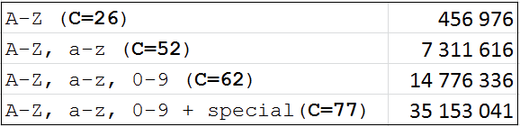
Passwords
Kender man password (og brugernavn) har man vundet
Pas på passwordet!
Hvordan “hacker” man passwords:
Gætter/Bruteforcer/Dictionary angreb
Password database læk
Kompleksitet i passwords er vigtig:
4 tegn: 10^4 vs 26^4 vs. 77^4 muligheder

Slide 61
Dictionary angreb ol.
Bruteforce med ord i stedet for tegn:
“SommerVedVandet”:
Antag 250.000 danske ord:
250.000^3 vs 52^15 (ca. factor 3 mia.)
Andre mønstre i passwords gør bruteforcing lettere
Regelmæssige ændringer giver ikke meget
MitHemmeligePassword.!2025 -> MitHemmeligePassword.!2026

Slide 62
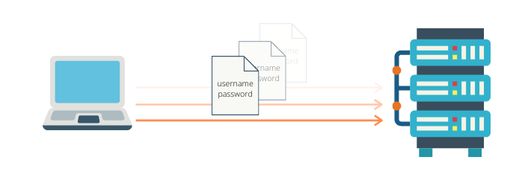
Hvordan valideres et password?
Password databaser bliver lækket
https://haveibeenpwned.com/
Passwords må kun gemmes som et hash, aldrig krypteret

Slide 63
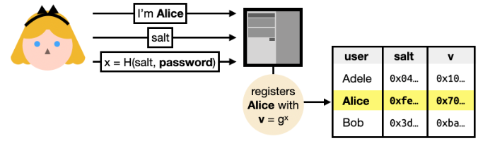

Undgå password læk
Secure Remote Password kan fjerne udfordringen

Slide 64
SSO – Single Sign-On / Federated Identity (IdP)
Password håndtering er træls
Lad andre håndtere Authentication og fokuser på Authorization
F.eks Microsoft, Google, MitID og mange flere
Forskellige teknologier:
JWT (OIDC) og SAML (XML)
Husk at validere modtagne tokens

Slide 65
MFA – Multi Factor Authentication
Verificer flere ting:
Brugeren kender et password (know)
Brugeren anvender sin mobil app (have)
Brugeren anvender biometri (are)
Geolocation (IP Whitelisting) – step-up?
Hvor foregår valideringen egentligt?

Slide 66
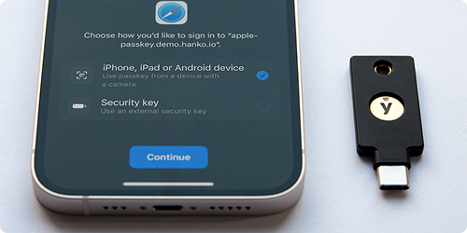
Passkeys
“Bare” en authenticator “app”
Mange løsninger derude
Men kan lave en stærk session binding
Mere robust overfor social engineering
Gør det lettere for brugerne at være sikker!

Slide 67
Øvelse

Slide 68
John the Ripper
John the Ripper er et “password audit” værktøj:
https://www.openwall.com/john/
På https://github.com/alexandrainst/IU-kursus (under Passwords) ligger der nogle password beskyttede filer der kan crackes)
Generel metode:
XYZ2john filnavn (f.eks ‘zip2john hackme.zip >hash-output’) *
‘john hash-output’
* Nogle formater kan kræve Python (f.eks ‘python keystore2john hackme.jks > hash-output2’

Slide 69
Logning/overvågning

Slide 70
Logning
Indsamler information om hvad der sker på netværket.
Kan integreres i eksisterende værktøjer
Firewalls
IDS
SIEM

Slide 71
Relevant logning
DNS-servere
DHCP-servere
Interne routere
VPN-adgange
Firewalls
Webservices (hjemmesider, API’er)
Husk integritetstjek!

Slide 72
CFCS-anbefalinger
Organisationen bør logge på alle internetvendte tjenester og centrale interne it-systemer.
Organisationen bør centralisere logning og opbevarings af logs.
Organisationen bør anvende en fælles tidskilde og samme tidszone (UTC).
Logs bør opbevares minimum 13 måneder, medmindre der er lovgivning, der kræver noget andet.

Slide 73
Overvågning
Værktøjer der kan bruges til aktivt at analysere netværkstrafik.
Netværksscannere
Netværkssniffere
Proxy’er

Slide 74
Øvelse

Slide 75
Wireshark – trafikanalyse
Installer og prøv at aflytte trafik
Besøg en http- og https-side og undersøg forskellen mellem trafikken der bliver opsamlet. (http.badssl.com er en mulig http-side)
På https: find den samme information som vi fandt i en tidligere øvelse

Slide 76
Burp Suite – webtesting
Installer og prøv at logge http
Besøg en side der kræver login eller MitID og find en session-token (eg JWT)
Hvis muligt, dekod session-token og find dens parametre
Prøv at ændre i session-token og se at auth fejler

Slide 77
Backup og Redundans/Netværkssegmentering

Slide 78
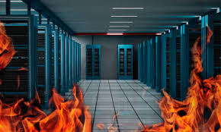
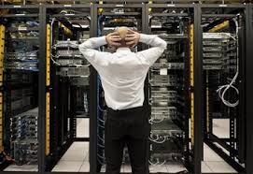

Backup og redundans
På et eller andet tidspunkt går noget galt
Både uheld og beviste handlinger
Primære formål at sikre tilgængelighed af data

Slide 79
Backup
“Online” / “varm” backup - F.eks. OneDrive
Let at arbejde med
Kan også blive ramt i hackerangreb
“Offline” / “kold” backup – F.eks. USB drev/SSD/Magnetbånd
Mere bøvlet, kræver manuel/fysisk process
Meget robust
Test at man kan genskabe!

Slide 80
Redundans
Alternativt system i tilfælde af nedbrud
Eller som aflastning
Kan implementeres på mange måder
Diskniveau – f.eks RAID 1
Hele server rummet
Internetforbindelsen
Flere?

Slide 81
Redundans – Overvej truslerne
Hvad vil vi beskytte imod?
Og hvad betyder det for vores valg af redundans
F.eks. “2 Internet forbindelser”
Mere båndbredde
Hvad hvis leverandøren har nedbrud?
Forskellige teknologier -> Fiber + 5G?
Hvad med switche, servere (både hardware og software)?

Slide 82
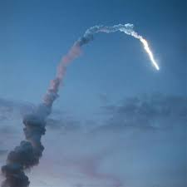
Redundans – Integritet af data
Redundans kan mere end bare tilgængelighed
Sammenlign data/resultaterne fra redundante kilder
“2-af-3 resultater skal være ens”

Slide 83
Netværkssegmentering
Opdeling af et netværk i segmenter.
Logisk segmentering i gennem software (VLAN, subnetting, firewalls)
Fysisk segmentering i gennem hardware (routere, switches)

Slide 84
Fordele
Forbedrer hastigheden på kritiske netværk
Begrænser skaden ved cyberangreb
Beskytter sårbare enheder på netværket
Hjælper med compliance

Slide 85
Opsamling på i dag

